Slide 1
Лабораторная работа №5

Slide 2
Цель лабораторной работы
Изучить модель хищник-жертва

Slide 3
Задание к лабораторной работе
Построить график зависимости x от y и графики функций x(t), y(t)
Найти стационарное состояние системы

Slide 4
Процесс выполнения лабораторной работы

Slide 5
Теоретический материал
Рассмотрим базисные компоненты системы.
Численность популяции жертв и хищников зависят только от времени (модель не учитывает пространственное распределение популяции на занимаемой территории)
В отсутствии взаимодействия численность видов изменяется по модели Мальтуса, при этом число жертв увеличивается, а число хищников падает
Естественная смертность жертвы и естественная рождаемость хищника считаются несущественными
Эффект насыщения численности обеих популяций не учитывается
Скорость роста численности жертв уменьшается пропорционально численности хищников

Slide 6


Теоретический материал
Стационарное состояние системы определяется следующим образом:

Slide 7

Условие задачи
Для модели хищник-жертва:
Постройте график зависимости численности хищников от численности жертв, а также графики изменения численности хищников и численности жертв при следующих начальных условиях: x₀ = 4, y₀ = 13. Найдите стационарное состояние системы.

Slide 8
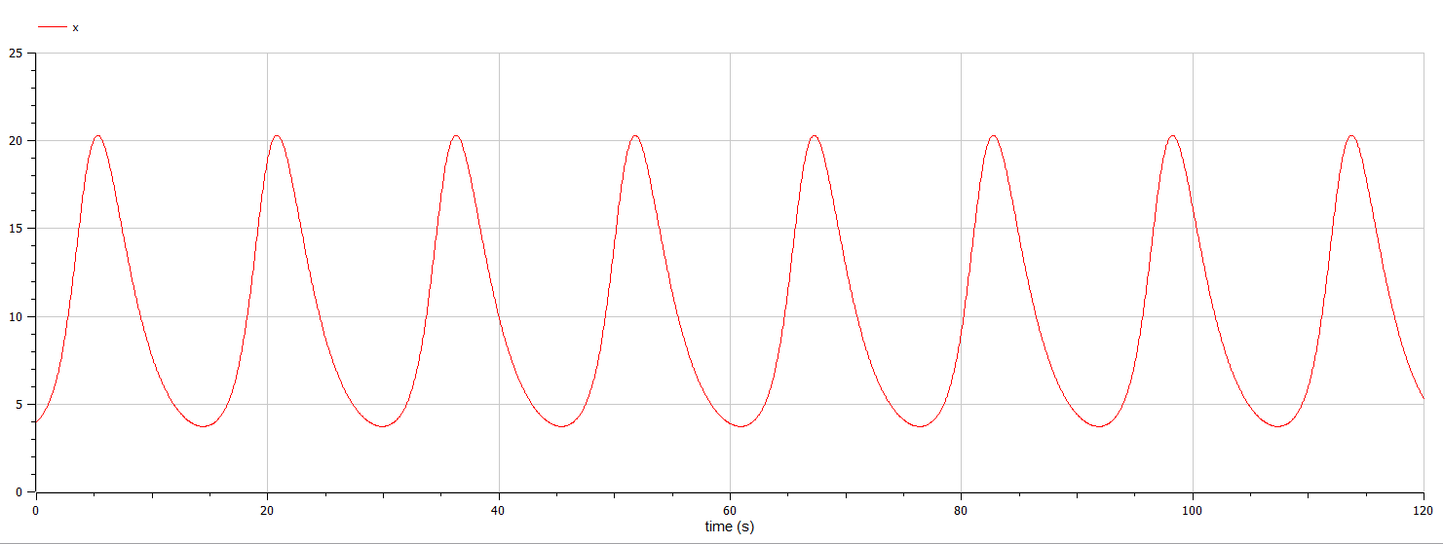
График изменения численности хищников

Slide 9
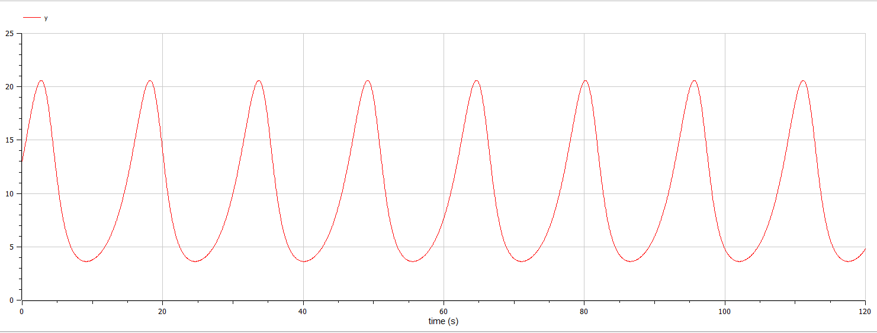
График изменения численности жертв

Slide 10
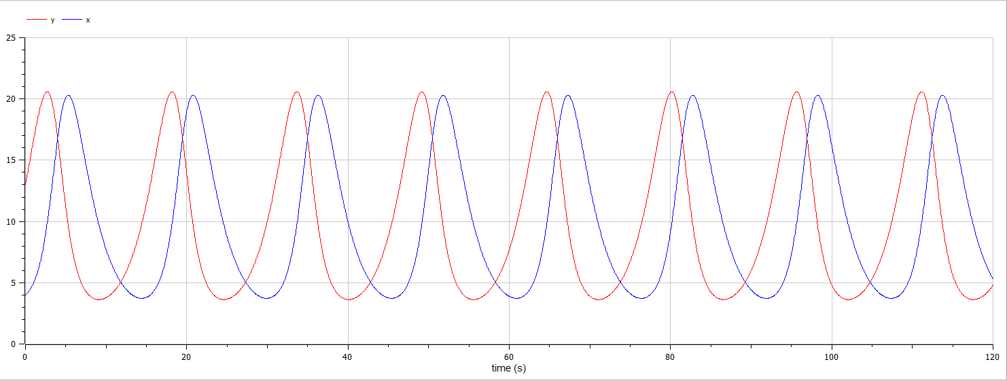
График изменения численности жертв и хищников

Slide 11
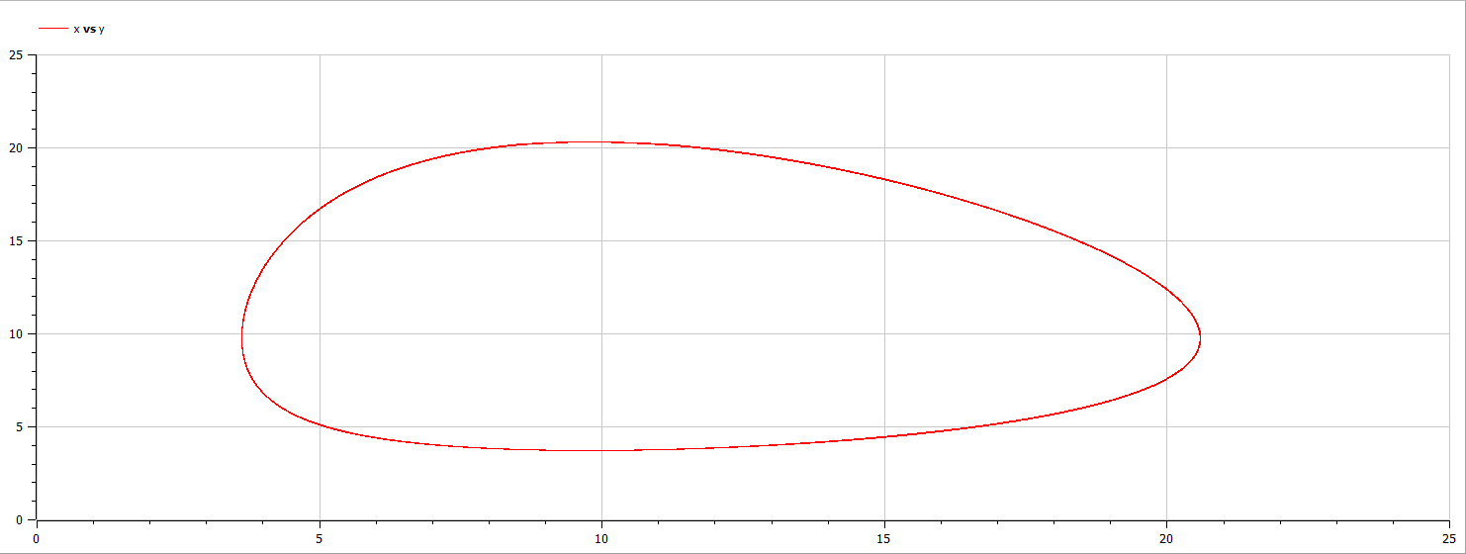
График зависимости численности хищников от численности жертв

Slide 12
Выводы по проделанной работе

Slide 13
Вывод
В ходе выполнения лабораторной работы была изучена модель хищник-жертва и построены графики.

